Slide 1
تعلم برنامج البوربوينت 2010
استاذ المادة
م.يونس كاظم حميد

Slide 2
القسم 1: البدء
في هذا القسم، سوف تتعلم التالي:
ما هو مايكروسوفت أوفيس باوربوينت PowerPoint 2010
السمات الجديدة في باوربوينت 2010
واجهة باوربوينت 2010
فتح وإغلاق برنامج باوربوينت 2010
التفاعل مع برنامج باوربوينت
استخدام جزء الشرائح/المخطط التفصيلي
إنشاء عرض تقديمي
إضافة وتحرير وإعادة ترتيب وتكرار وحذف الشرائح
استخدام العناصر النائبة لإضافة محتوى إلى الشرائح
التنقل في عرض تقديمي
اختيار تخطيط معين للشريحة
إعادة تعيين التخطيط للشريحة
إنشاء وإعادة تسمية واستخدام ونقل وحذف الاقسام
فتح وحفظ وإغلاق الملفات
استخدام القائمة الحديثة
التبديل بين الملفات المفتوحة
استخدام سمات Office.com
الحصول على التعليمات في برنامج باوربوينت من خلال شاشة التعليمات وفي مربع الحوار

Slide 3
الدرس 1-1: التعرف على مايكروسوفت أوفيس باوربوينت PowerPoint 2010
ما هو مايكروسوفت أوفيس باوربوينت PowerPoint 2010؟
إن برنامج باوربوينت 2010 هو الإصدار الثالث عشر من برنامج العروض التقديمية لمايكروسوفت. ويمكن استخدامه لإنشاء أي عرض بدءا من عرض شرائح أساسي إلى عرض تقديمي ذاتي التشغيل ويشتمل على فيديو وأصوات مدمجة.
ومن الخصائص التي من المؤكد أنكم سوف تحبونها ما يلي:
واجهة بديهية قائمة على أساس الشرائط
إنشاء شرائح بالتأشير والنقر والطباعة
سمات مصممة مسبقاً لمساعدتكم على إنشاء عرض تقديمي ذي مظهر
مهني
حركات متعة وتسلية ونقل الشرائح

Slide 4
ما هو الجديد في مايكروسوفت أوفيس باوربوينت PowerPoint 2010؟
يشتمل برنامج باوربوينت 2010على عدد من السمات الجديدة المثيرة، بما في ذلك:
القدرة على جمع الشرائح في أقسام
قائمة أوفيس المعاد تصميمها (المسماة الآن عرض Backstage
أو قائمة الملف)
دعم PDF محلي (صيغة المستند المتنقل)
أداةIntegrated screen capture ( التقاط الشاشة المدمج)
سمات وتصاميم جديدة
أدوات صورة محسنة، بما في ذلك التأثيرات الفنية
أدوات جديدة لتحرير وإدارة الفيديو
أدوات لبث الشرائح

Slide 5
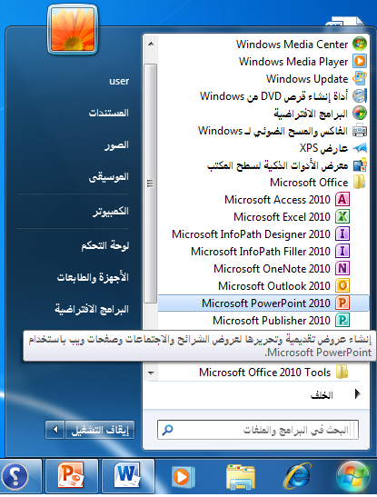
فتح برنامج باوربوينت
من أجل فتح برنامج مايكروسوفت أوفيس باوربوينت 2010، قم بالنقر على قائمة ابدأ ثم انقر على كافة البرامج. يجب أن ترى مجلد مايكروسوفت أوفيس داخل قائمة ابدأ. قم بتمرير الماوس عليه لعرض قائمة فرعية، ثم قم بالنقر على مايكروسوفت باوربوينت 2010

Slide 6
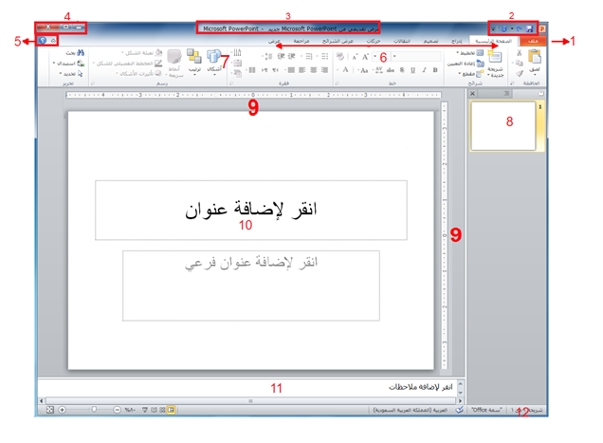
نظرة عامة على الواجهة
قائمة الملف (عرض Backstage)
شريط أدوات الوصول السريع
شريط العنوان
أدوات التحكم بالإطار
تصغير رموز الشريط والتعليمات
التبويبات
المجموعات
جزء الشرائح/المخطط التفصيلي
المساطر
منطقة عمل
منطقة الملاحظات
شريط المعلومات

Slide 7
التفاعل مع برنامج باوربوينت
بعد أن تناولنا الآن أساسيات الواجهة، دعونا نحلل أنواع مختلفة من الأوامر ونتعرف على كيفية التفاعل مع برنامج باوربوينت. سنشير إلى بعض المفاهيم التي لم يتم تغطيتها بعد، لذا حاول أن تركز على نوع الأمر بدلا من تطبيقاته المحتملة
الرموز
القوائم المنسدلة
(مربع Aka comco)
توسيع العناصر
عناصر خانة الإختيار

Slide 8
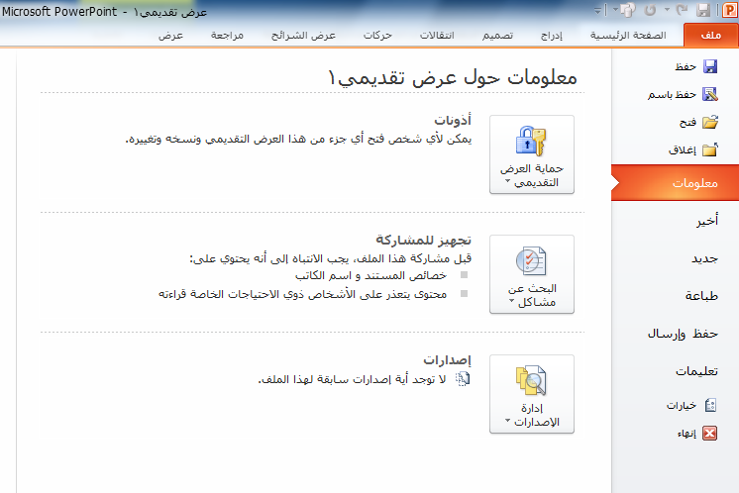
إغلاق برنامج باوربوينت
يمكنك النقر على زر إغلاق في
الزاوية اليسرى العليا من الإطار
يمكنك أيضاً إغلاق برنامج
باوربوينت عن طريق النقر على
ملف ← إنهاء أو عن طريق الضغط
على Alt + F4 على لوحة المفاتيح
الخاصة بك (ما يعني الضغط على
Alt والاستمرار في الضغط عليه، ثم
الضغط على F4)

Slide 9
الدرس 1-2: إنشاء عرض تقديمي
فهم العروض التقديمية
يوجد جانبان مختلفان في برنامج باوربوينت 2010. ومن أجل البدء، ستقوم بإنشاء عرض تقديمي مكوّن من شرائح مختلفة:
بعد ذلك، عندما تكون مستعدا لتقديم العرض التقديمي الخاص بك، يمكنك التحول إلى وضع عرض الشرائح وإظهار العرض التقديمي الخاص بك على كامل الشاشة

Slide 10
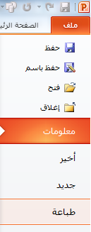
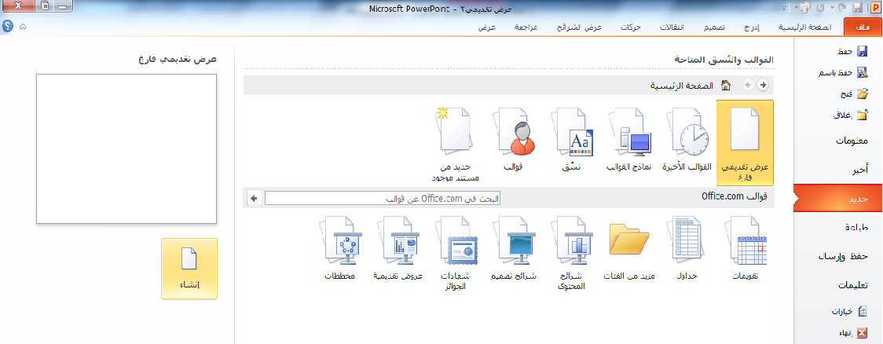
إنشاء عرض تقديمي جديد
ومن أجل إنشاء عرض تقديمي آخر جديد، استخدم أمر ملف ← جديد
وعندما تظهر خيارات العرض التقديمي، تأكد من اختيار عرض تقديمي فارغ وقم بالنقر على إنشاء

Slide 11
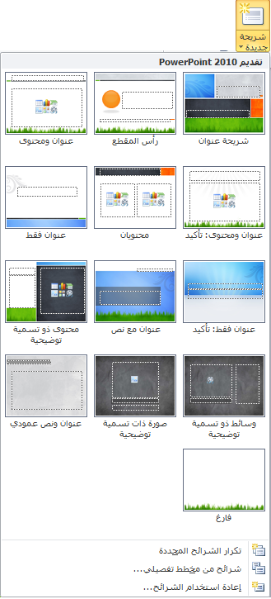
إضافة شرائح جديدة
يوجد طرق عديدة يمكنك من خلالها إضافة شريحة جديدة إلى العرض التقديمي. وأسهل طريقة هي النقر على السهم بجانب أمر شريحة جديدة في تبويبة الصفحة الرئيسية واختيار التصميم الذي تريده

Slide 12
إضافة محتوى إلى الشرائح
من أجل إضافة نص إلى شريحة ما، قم ببساطة بالنقر على المكان المشار إليه واطبع
يمكن أن تحتوي بعض تخطيطات الشرائح على نص منسق مسبقا بتعداد نقطي أو ترقيم. أو أنك يمكن أن ترى رموزاً داخل الشريحة ، فيمكنك النقر على كل نوع من الرموز لإدراج نوع محدد من المحتوى. وإليك الرموز :
جدول
مخطط
(رسوم) SmartArt
صورة من الحاسوب الخاص بك
قصاصة فنية
مقاطع صوتية أو مقاطع فيديو

Slide 13
حذف الشرائح
من أجل حذف شريحة ما، قم بالنقر بالزر الأيمن في جزء الشرائح وانقر على حذف شريحة
يمكنك أيضاً النقر في جزء الشرائح لاختيار الشريحة ثم الضغط على زر Backspace أو Delete على لوحة المفاتيح الخاصة بك

Slide 14
الدرس 1-3: العمل على العرض التقديمي الخاص بك
حفظ الملفات
من أجل حفظ ملف معين، قم بالنقر على رمز حفظ في شريط أدوات الوصول السريع، أو قم بالنقر على ملف - حفظ، أو استخدم الاختصار Ctrl + S
فتح الملفات
من أجل إعادة فتح ملف محفوظ، قم بالنقر على ملف← فتح أو استخدم الاختصار Ctrl + O

Slide 15
استخدام قائمة أخير
من الطرق الأخرى لفتح العروض التقديمية هي قائمة أخير. إذا قمت بالنقر على ملف←أخير، سترى قائمة بالعروض التقديمية الأخيرة وأماكن فتحها
ويمكنك النقر، إن رغبت، على رمز دبوس الإضافة/التثبيت للاحتفاظ بوثيقة محددة في قائمة أخير. ومن أجل إزالة الوثيقة، قم بالنقر على رمز دبوس الإضافة مرة أخرى
التبديل بين الملفات المفتوحة
هنالك طرق قليلة للتبديل بين العروض التقديمية المفتوحة في برنامج باوربوينت. وإحدى الطرق هو النقر على تبويبة عرض، والنقر على تبديل النوافذ، والنقر على العرض التقديمي الذي تود التبديل إليه

Slide 16
إغلاق الملفات
من أجل إغلاق عرض تقديمي واحد، وليس برنامج باوربوينت، قم بالنقر على ملف←إغلاق

Slide 17
الدرس 1-4: تحرير العرض التقديمي الخاص بك
استخدام جزء الشرائح/المخطط التفصيلي
لقد استخدمنا حتى الآن جزء الشرائح. وهذا يعطيك عرض صورة مصغرة لكل شريحة. وللعمل على شريحة مختلفة، يمكنك ببساطة النقر على صورتها الصغيرة، أو النقر بالزر الأيمن على الشريحة لرؤية المزيد من خيارات التحرير
التنقل في الشرائح الخاصة بك
يوجد طرق مختلفة قليلة يمكنك من خلالها التنقل في الشرائح الخاصة بك. وأسهل طريقة هي استخدام جزء الشرائح – فقط قم بالنقر على الشريحة التي تريد تحريرها. يمكنك استخدام شريط التمرير للتنقل في قائمة الشرائح

Slide 18
تحرير الشرائح
من أجل تحرير شريحة معينة، قم بالنقر عليها في جزء الشرائح لاختيارها. ثم قم بإجراء التغييرات الخاصة بك في إطار التحرير
تغيير تخطيط الشريحة
من أجل اختيار تخطيط جديد لشريحة معينة، قم أولاً باختيار الشريحة في جزء الشرائح. ثم قم بالنقر على زر تخطيط واختار تخطيط جديد
إعادة تعيين الشرائح
إذا قمت بإجراء تغييرات كثيرة جداً، وأردت أن تعود الشريحة الخاصة بك إلى التخطيط الافتراضي، قم ببساطة بالنقر على زر إعادة التعيين في تبويبة الصفحة الرئيسية

Slide 19
الدرس 1-5: ترتيب الشرائح
سحب وإفلات الشرائح
إن جزء الشرائح يسهّل عملية إعادة ترتيب الشرائح. قم ببساطة بسحب وإفلات الشرائح في موقعها الجديد
تكرار الشرائح
يمكنك، إن رغبت، إنشاء نسخة مطابقة من أي شريحة يتم وضعها تلقائياً بعدها. قم ببساطة بالنقر بالزر الأيمن على الشريحة وانقر على شريحة مكررة

Slide 20
إنشاء الأقسام
الأقسام هي سمة جديدة في برنامج باوربوينت 2010. فهي تسمح لك بتجميع الشرائح، ما يسهّل تطبيق التنسيق وتقديم عرض الشرائح وإجراء العديد من المهام الأخرى.
ومن أجل إضافة قسم، قم بالنقر على الصفحة الرئيسية – مقطع – إضافة قسم
عرض الأقسام
يمكنك استخدام الأسهم الموجودة داخل كل عنوان مقطع لطي أو توسيع ذلك المقطع، أو إخفاء أو عرض شرائحه على التوالي

Slide 21
نقل الشرائح والأقسام
من أجل نقل الشرائح بين الأقسام، قم ببساطة بسحبها وإسقاطها
إزالة الأقسام
من أجل إزالة قسم معين، قم بطيه ثم قم بالنقر بالزر الأيمن، وانقر على إزالة قسم

Slide 22
أخيراً، لدينا تبويبة تنسيق:
التحديد الحالي: اختيار جزء المخطط المراد تنسيقه، أو فتح مربع حوار تنسيق لذلك العنصر، أو إعادة تعيين العنصر.
أنماط الأشكال: اختيار نمط معين للعنصر المحدد، أو تنسيق تعبئته ومخططه التفصيلي وتأثيراته يدوياً.
أنماط WordArt: اختيار نمط معين للنص المحدد، أو تنسيق تعبئته ومخططه التفصيلي وتأثيراته يدوياً.
ترتيب: إحضار العنصر الحالي إلى الأمام أو إرساله إلى الخلف ضمن مجموعة كائنات؛ أو محاذاة واستدارة وتجميع العنصر؛ أو عرض جزء التحديد.
الحجم: تعيين حجم العنصر الحالي

Slide 23
تحرير بيانات المخطط
إن كنت بحاجة إلى إجراء تغييرات على بيانات المخطط، قم بالنقر على أمر تحرير البيانات في تبويبة أدوات المخطط ← تصميم
تغيير مظهر المخطط
إذا أردت تغيير مظهر المخطط الخاص بك، فإنه يوجد طرق قليلة يمكنك من خلالها القيام بذلك. ومن أجل تغيير نوع المخطط (مثلا من مخطط عمود إلى مخطط خط)، قم بالنقر على أمر تغيير نوع المخطط في تبويبة أدوات المخطط ← تصميم

Slide 24
الدرس 8-7: إدراج SmartArt
إدراج SmartArt
من أجل إضافة SmartArt إلى شريحة ما، قم بالنقر على إدراج ← SmartArt، أو قم بالنقر على العنصر النائب لرسومات SmartArt إن كان متاحاً
إضافة نص
من أجل إضافة نص إلى الرسم البياني، قم ببساطة بالنقر على [نص] واطبع
إضافة صور
تقدم بعض الرسومات، كالمثال الذي نستخدمه هنا، خيار تضمين صور معينة. قم فقط بالنقر على رمز الصورة لإضافة صورة

Slide 25
نبذة عن تبويبات أدوات SmartArt
التبويبة الأولى هي تصميم وهي تشتمل على المجموعات التالية:
إنشاء رسم: تحتوي على أوامر لتعديل الأشكال والمعلومات في الرسم.
تخطيطات: تغيير تخطيط المعلومات.
أنماط SmartArt: تغيير اللون أو النمط المرئي الكلي للرسم.
إعادة تعيين: إعادة تعيين الرسم إلى نمط تنسيقه الافتراضي. ويحتوي أيضاً على أمر لتحويله إلى أشكال أو نص
التبويبة الثانية هي تنسيق وهي تشتمل على المجموعات التالية:
أشكال: تحرير الشكل في رسم ثنائي الأبعاد
أنماط الأشكال: اختيار نمط معين للشكل المحدد
أنماط WordArt: اختيار نمط معين للنص المحدد
ترتيب: إحضار العنصر الحالي إلى الأمام أو إرساله إلى الخلف
الحجم: تعيين حجم العنصر المحدد

Slide 26
نقل SmartArt وإعادة التحكم بحجمه وحذفه
يمكنك تحرير الرسم تماماً مثل أي كائنات أخرى. ومن أجل نقله، قم بنقر وسحب الحدود الخارجية ، ومن أجل إعادة التحكم بحجمه، قم بسحب إحدى أدوات التحكم المنقّطة إلى الخارج

Slide 27
الدرس 8-8: تنسيق SmartArt
تغيير التخطيط
من أجل التغيير إلى نوع مختلف من التخطيط
قم ببساطة بالنقر على صورة كبيرة معينة في مجموعة تخطيطات. سترى معاينة أثناء تمرير مؤشر الماوس على كل تخطيط
إعادة تلوين SmartArt
من أجل إعادة تلوين رسم SmartArt، قم ببساطة بالنقر على أمر تغيير الألوان في تبويبة أدوات SmartArt ← تصميم وانقر على لون معين

Slide 28
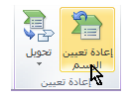
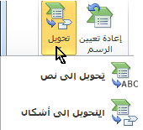
تغيير نمط التأثيرات
من أجل تغيير التأثيرات المطبقة على الرسم، قم بالنقر على صورة كبيرة في مجموعة أنماط SmartArt
إعادة تعيين الرسم
إذا قمت بإجراء تغييرات على التنسيق وتود إلغائها، قم بالنقر على أمر إعادة تعيين الرسم في تبويبة أدوات SmartArt ← تصميم
تحويل الرسم
إذا أردت تغيير الرسم إلى تنسيق غير SmartArt، يمكنك استخدام أمر تحويل في تبويبة أدوات SmartArt ← تصميم

